Slide 1
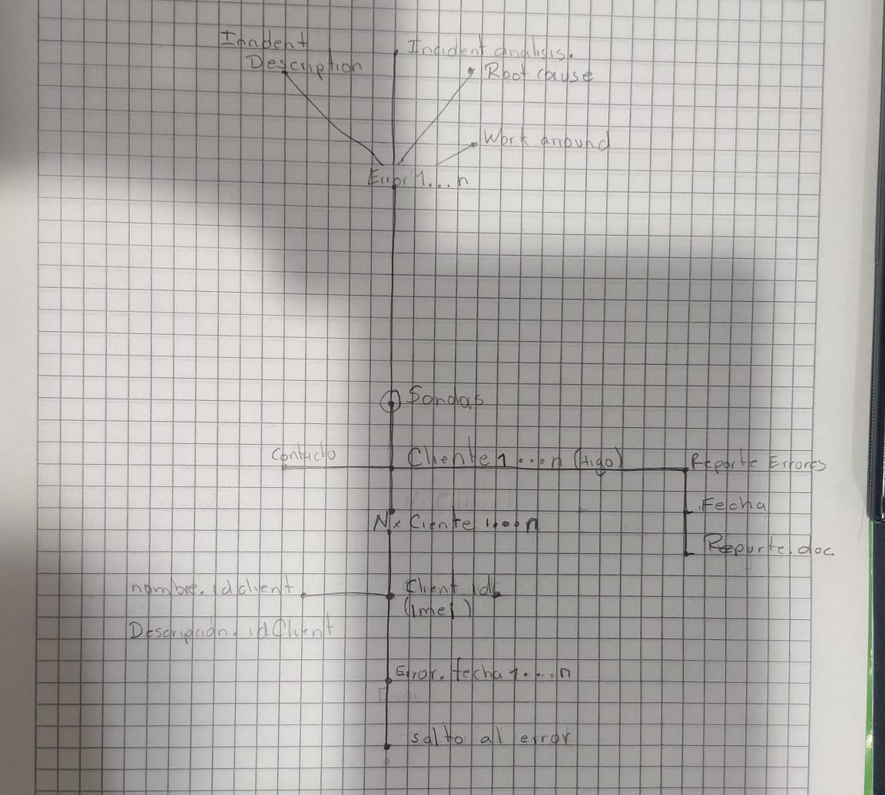

Slide 2


Incident Analisis
Root Cause
Inadent Description
Work Arraund
Error 1n…
Sondas
Contado
Cliente 1… Tigo
Reporte errores
N cliente…
Cliente di (imei)
Fecha
Nombre del cliente
Reporte.Doc
Descripción del cliente
Error fecha
Salto al error

Slide 3
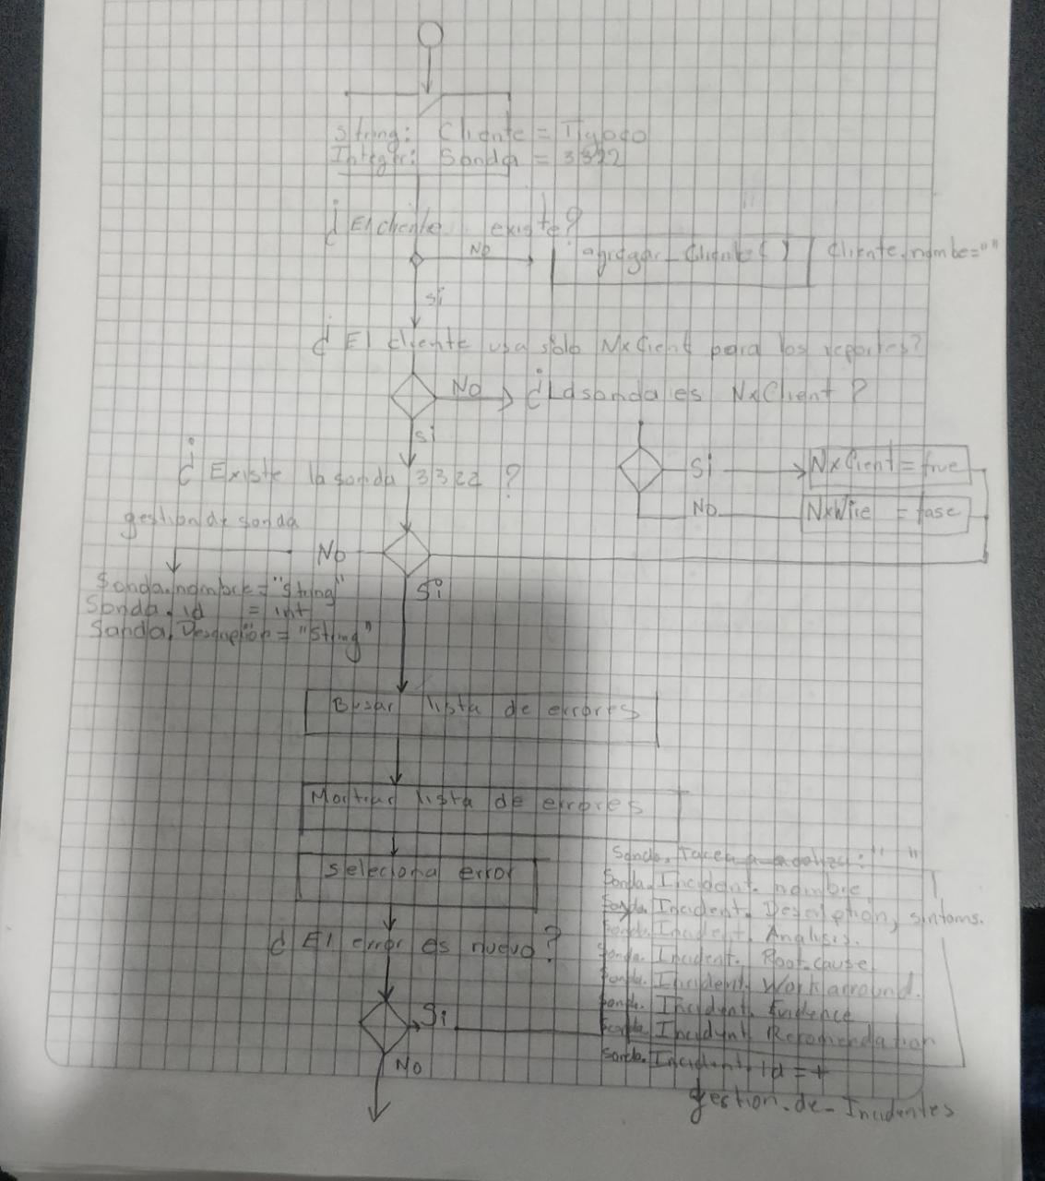

Slide 4
String: Client=Tigoes
Integer: Sonda=3322
¿El cliente existe?
No
¿Agregar cliente?
Si
¿El cliente usa solo Nx cliente para los reportes?
Gestión de sonda
No
¿La sonda es Nx cliente?
Sonda.nombre =“string”
Sonda.Id=Int
Sonda.descripción=“string”
Si
¿Existe la sonda 3322?
Si
Nx cliente= true
No
No
NxWire=fase
El error no es nuevo
Si
Reporte de fecha
Sonda.Incident.Nombre
Sonda.Incident.Description.Sintoms
Sonda.Incident.Analisis
Sonda.Incident.Road.Cause
Sonda.Incident.Work.Arround
Sonda.Incident.Evidence
Sonda.Incident.Recomendation
Sonda.Incident Id=+
Buscar lista de errores
Reporte sondas
¿Hay mas sondas?
Mostrar lista de errores
Si
No
Selecciona error
¿El error es nuevo?
Definir nueva
sonda
Reporte imprimir
No
Si

Slide 5
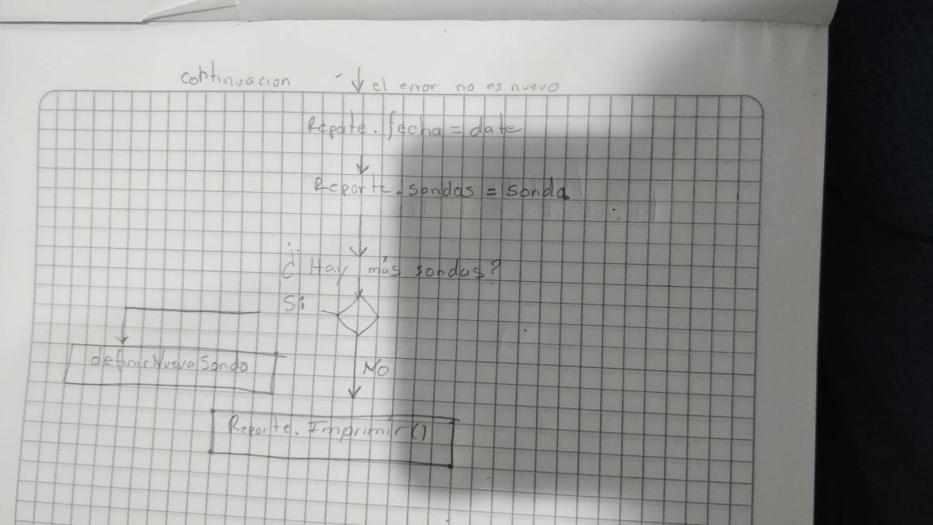

Slide 6
Cliente
Tarea
El sistema debe buscar los clientes y mostrarlos unas vez inicia el programa.
El sistema debe preguntar, si es un cliente nuevo, o me equivoqué digitando.
Si el cliente es nuevo entonces lo agregar
Si me equivoqué digitando el cliente, entonces, el sistema debe permitir corregir el cliente, por ahora se debe escribir todo el nombre corto.
El sistema debe permitir cambiar el nombre de los clientes.
El sistema debe permitir eliminar un cliente.

Slide 7

CLIENTE
Tarea
El sistema debe buscar los clientes y mostrarlos unas vez inicia el programa.
El sistema debe preguntar, si es un cliente nuevo, o me equivoqué digitando.
Si el cliente es nuevo entonces lo agregar
Si me equivoqué digitando el cliente, entonces, el sistema debe permitir corregir el cliente, por ahora se debe escribir todo el nombre corto.
El sistema debe permitir cambiar el nombre de los clientes.
El sistema debe permitir eliminar un cliente.

Slide 8
incidentes
Crear una clase tal que se gestionen los issues
Sonda.Incident.Nombre
Sonda.Incident.Deseription.Simtoms
Sonda.Incident.Analisis
Sonda.Incident.Root.Cause
Sonda.Incident.Work.Arround
Sonda.Incident.Evidence
Sonda.Incident.Recomendation
Sonda.Incident.Id=+

Slide 9
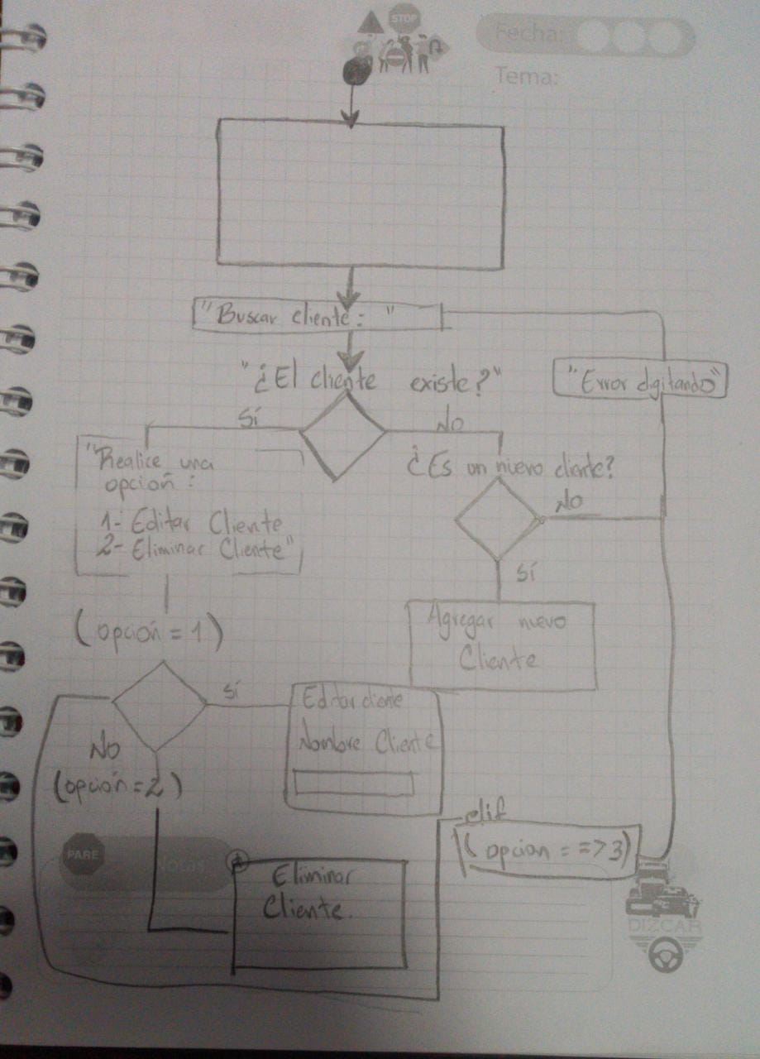

Slide 10
“Buscar cliente”
¿El cliente existe?
Si
No
Error digitando
Realice una opción:
Editar cliente
Editar “cliente”
¿El cliente es nuevo?
No
Si
Opción 1
Agregar nuevo cliente
Si
Editar cliente
Nombre cliente:
No
Opción = z
Eliminar cliente
Opción = > 3

Slide 11
Clase | Sonda
ID | String: 3322
Tipo | boleano Nxcliente o nxwire
Nombre | “vacio”
Descripción | “Sonda ubicada en cartagena”
Funciones | AgregarSonda() Esta funcion crear un archivo json con el id, con los datos de la sonda como (id, nombre, descripción y tipo) teniendo en cuenta la estructrua de datos.
 | leerSonda(‘id de la sonda’) Busca la sonda y muestra lo que tiene el json y lo guarda en un objeto Sonda.
 | editarSonda() Lee un archivo json de una sonda, y permite guardar cambios de la misma
 | eliminarSonda() permite borrar un archivo json.

Slide 12
tigobo 2233 4456 5544
t
i
g
o
b
o
-
2
2
3
3
-
4
4
5
6
Tarea=“tigobo 2233 4456 5544”
longuitdDeLaTarea=leng(tarea)
logitudDeLaTarea=15
navegador=0
Tarea[0]
Cliente,
ContadorSondas=0
0
1
2
3
4
5
6
7
8
9
10
11
12
13
14
15
 |  |  |  |  |  | x
NAVEGADOR | 0 | 1 | 2 | 3 | 4 | 5 | 6 | 7 | 8 | 9 | 10 | 11
TAREA | t | i | g | o | b | o | - | 2 | 2 | 3 | 3 | -
CLIENTE | t | ti | tig | tigo | tigob | tigobo
sonda |  |  |  |  |  |  |  | 2 | 22 | 223 | 2233
¿Ya se llegó al último carácter?
Navegador==Longitud de la tarea
SI
NO
¿Es una letra?
Tarea[navegador]==“ ”
SI
Cliente= Cliente+ tarea[navegador]
No
¿Este carácter es un espacio?
Tarea[navegador]==“ “
Es un número?
No
No
Si
SI
Carácter inválido
Sonda[ContadorSondas]= Sonda[]+ tarea[navegador]
contadorsonda == 0 && sonda[0]==0?
Si
ContadorSondas+=
Aumenta al navegador
Navegador=navegador+1
Navegador +=

